Slide 1



UBND THÀNH PHỐ QUY NHƠN
TRƯỜNG TIỂU HỌC LÊ LỢI
CHÀO MỪNG QUÝ THẦY CÔ
VỀ DỰ GIỜ THĂM LỚP
Môn Tiếng việt 4
GVGD: Lê Thị Kim Dung
Năm học 2024-2025

Slide 2
KHỞI ĐỘNG

Slide 3





Slide 4





Question BGM
Q Select
Dấu gạch ngang trong câu sau được dùng làm gì?
Việt - Lào hai nước chúng ta
Tình sâu hơn nước Hồng Hà, Cửu Long
Hồ Chí Minh
Q Right
CLOSE
Q Wrong
00
START
TIMER
IS THAT YOUR FINAL ANSWER?
A. Để nối tên hai nước có mối quan hệ với nhau.
END
$200
YES
NO
B. Để nối tên điểm đầu và điểm cuối của một tuyến đường
1
2
7
6
5
4
3
2
1
0
9
8
Bắt đầu
CORRECT ANSWER
END
CONTINUE
10

Slide 5
Question BGM
Q Select
Dấu gạch ngang trong câu sau được dùng làm gì?
Vụ Đông - Xuân năm nay diễn ra trong điều kiện
thời tiết tương đối thuận lợi
Q Right
CLOSE
Q Wrong
00
START
TIMER
IS THAT YOUR FINAL ANSWER?
A. Để nối tên các điểm dừng trên một tuyến đường
END
$200
YES
NO
B. Để nối tên thời điểm bắt đầu và thời điểm kết thúc của một vụ trồng trọt
1
2
7
6
5
4
3
2
1
0
9
8
Bắt đầu
CORRECT ANSWER
END
CONTINUE
10

Slide 6

Thứ năm ngày 27 tháng 02 năm 2025
Tiếng Việt
Luyện từ và câu: Dấu ngoặc đơn

Slide 7
Thứ năm ngày 27 tháng 02 năm 2025
Tiếng Việt
Luyện từ và câu: Dấu ngoặc đơn
I. Nhận xét

Slide 8
I. Nhận xét
1. Đọc các câu dưới đây và trả lời câu hỏi:
Cầu Vĩnh Tuy là một trong nhiều cây cầu bắc qua song Hồng (trên địa bàn Hà Nội). Vào thời điểm hoàn thành (năm 2010), đây là cây cầu lớn và hiện đại nhất được người Việt Nam thực hiện ở tât cả các khâu trong xây dựng.
PHAN ANH
a) Cầu Vĩnh Tuy thuộc địa bàn thành phố nào?
Cầu Vĩnh Tuy thuộc địa bàn thành phố Hà Nội.
b) Cầu Vĩnh Tuy được hoàn thành khi nào?
Cầu Vĩnh Tuy được hoàn thành năm 2010.

Slide 9
I. Nhận xét
1. Đọc các câu dưới đây và trả lời câu hỏi:
Cầu Vĩnh Tuy là một trong nhiều cây cầu bắc qua song Hồng (trên địa bàn Hà Nội). Vào thời điểm hoàn thành (năm 2010), đây là cây cầu lớn và hiện đại nhất được người Việt Nam thực hiện ở tât cả các khâu trong xây dựng.
PHAN ANH
2. Em biết mỗi thông tin trên là nhờ những từ ngữ nào?
Nhờ những từ ngữ: “trên địa bàn Hà Nội” và “năm 2010”
3. Những từ ngữ nói trên được đánh dấu bằng dấu câu nào?
Những từ ngữ nói trên được đánh dấu bằng dấu bằng
dấu ngoặc đơn.

Slide 10
Dấu ngoặc đơn có tác dụng gì?

Slide 11
Thứ năm ngày 27 tháng 02 năm 2025
Tiếng Việt
Luyện từ và câu: Dấu ngoặc đơn
I. Nhận xét
II. Bài học

Slide 12
II. Bài học
Dấu ngoặc đơn dùng đánh dấu phần chú thích trong câu.

Slide 13
II. Luyện tập

Slide 14
Thứ năm ngày 27 tháng 02 năm 2025
Tiếng Việt
Luyện từ và câu: Dấu ngoặc đơn
I. Nhận xét
II. Bài học
Dấu ngoặc đơn dùng đánh dấu phần chú thích trong câu
III. Luyện tập
Bài 1/44

Slide 15
1/44. Tìm các phần chú thích trong câu dưới đây:
Đoạn trích Chuyện của loài chim (trích từ truyện ngắn Những câu chuyện của nhà văn Võ Quảng) tuy không dài (chỉ gần 300 chữ) nhưng đã khắc họa sinh động những thay đổi nhanh chóng trong công cuộc xây dựng đất nước ta.
Đoạn trích Chuyện của loài chim (trích từ truyện ngắn Những câu chuyện của nhà văn Võ Quảng) tuy không dài (chỉ gần 300 chữ) nhưng đã khắc họa sinh động những thay đổi nhanh chóng trong công cuộc xây dựng đất nước ta.

Slide 16
Thứ năm ngày 27 tháng 02 năm 2025
Tiếng Việt
Luyện từ và câu: Dấu ngoặc đơn
I. Nhận xét
II. Bài học
Dấu ngoặc đơn dùng đánh dấu phần chú thích trong câu
III. Luyện tập
Bài 1/44
Bài 2/44

Slide 17
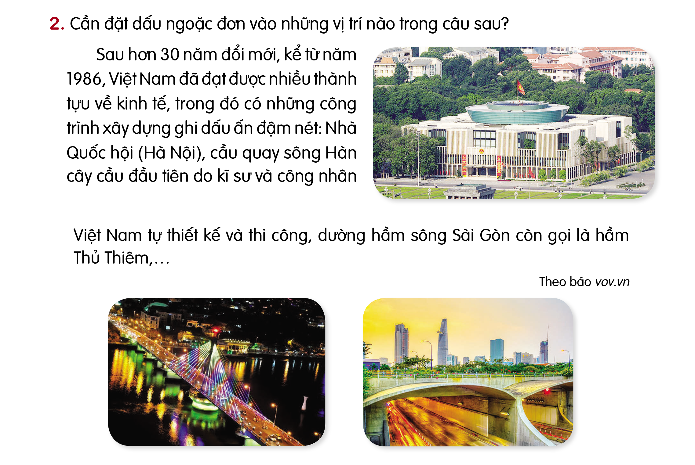
2/44. Cần đặt dấu ngoặc đơn vào những vị trí nào trong câu sau:
Sau hơn 30 năm đổi mới, kể từ năm 1986, Việt Nam đã đạt được nhiều thành tựu về kinh tế, trong đó có những công trình xây dựng ghi dấu ấn đậm nét: Nhà Quốc Hội ( Hà Nội), cầu quay sông Hàn cây cầu đầu tiên do kĩ sư và công nhân
Việt Nam tự thiết kế và thi công, đường hầm sông Sài Gòn còn gọi là hầm Thủ Thiêm...
Theo báo vov.vn

Slide 18
Sau hơn 30 năm đổi mới, kể từ năm 1986, Việt Nam đã đạt được nhiều thành tựu về kinh tế, trong đó có những công trình xây dựng ghi dấu ấn đậm nét: Nhà Quốc Hội (Hà Nội), cầu quay sông Hàn cây cầu đầu tiên do kĩ sư và công nhân
(
), đường hầm
Việt Nam tự thiết kế và thi công), đường hầm
(còn gọi là hầm Thủ Thiêm) báo vov.vn
sông Sài Gòn(còn gọi là hầm Thủ Thiêm) ...
Theo báo vov.vn

Slide 19
Thứ năm ngày 27 tháng 02 năm 2025
Tiếng Việt
Luyện từ và câu: Dấu ngoặc đơn
I. Nhận xét
II. Bài học
Dấu ngoặc đơn dùng đánh dấu phần chú thích trong câu
III. Luyện tập
Bài 1/44.
Bài 2/44.
Bài 3/44.

Slide 20
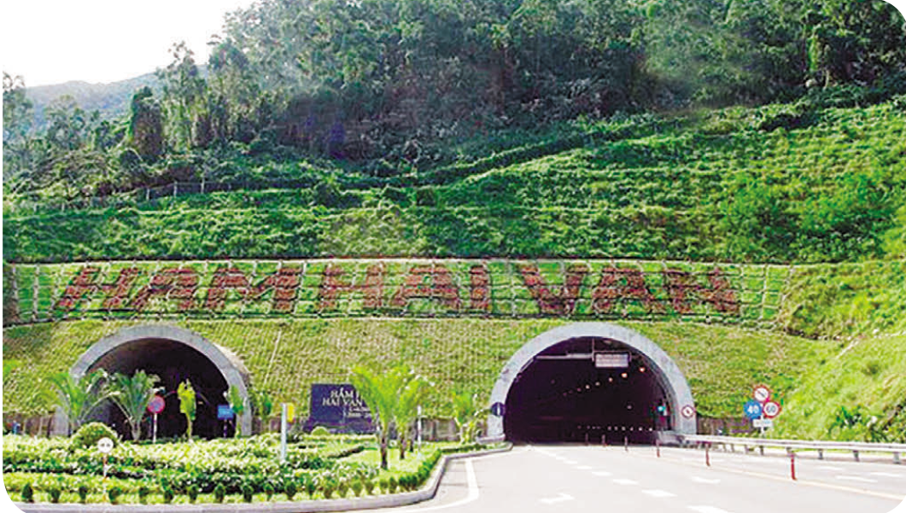
3/45. Dựa vào ghi chú dưới ảnh, viết vào vở một câu giới thiệu hầm Hải Vân, trong câu có sử dụng dấu ngoặc đơn để đánh dấu phần chú thích.
Hầm Hải Vân: Hầm đường bộ dài nhất Đông Nam Á xuyên qua đèo Hải Vân

Slide 21
II. Vận dụng – trải nghiệm

Slide 22
Có thể đặt dấu ngoặc đơn vào vị trí nào trong mỗi đoạn văn dưới đây?
Máu trên chân con voi vẫn chảy. Người quản tượng bèn hái lá sài đất và lá nhọ nồi hg t ( h ứá cầm máu rất n h anh giã) m
Máu trên chân con voi vẫn chảy. Người quản tượng bèn hái lá sài đất và lá nhọ nồi những thứ lá cầm máu rất nhanh giã giập rồi đắp lên vết thương cho con voi. Sau đó ông lấy đất rừng nhào nhuyễn phủ lên trên. Lớp đất ấy sẽ giữ mảng thuốc như một lớp băng dính.
(Theo Vũ Hùng)

Slide 23
Thứ năm ngày 27 tháng 02 năm 2025
Tiếng Việt
Luyện từ và câu: Dấu ngoặc đơn
I. Nhận xét
II. Bài học
Dấu ngoặc đơn dùng đánh dấu phần chú thích trong câu
III. Luyện tập
Bài 1/44
Bài 2/44
Bài 3/44

Slide 24
Tạm biệt quý thầy cô
Chúc các em học tốt

